Slide 1
Descripción del temario

Slide 2

0. Introducción
Introducción
Algunas aplicaciones de Machine Learning
Diferencias entre Machine Learning e IA
Categorías de Machine Learning: Aprendizaje Supervisado, No Supervisado y por Refuerzo
Machine Learning vs. Deep Learning vs. Data Mining
Preparación del entorno de trabajo
~ 7 % del temario

Slide 3
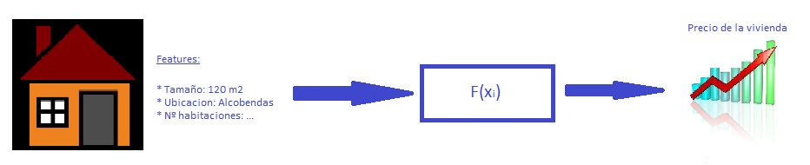
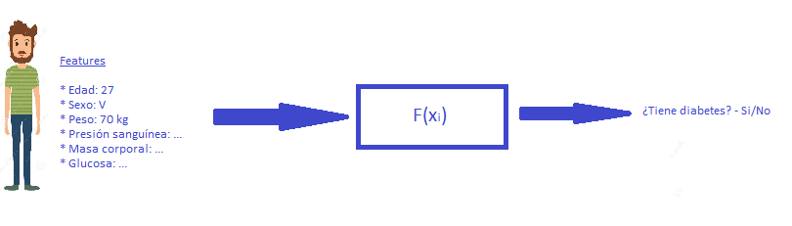
1. Aprendizaje Supervisado
Introducción
Regresión vs. Clasificación
Regresión Lineal Simple, Múltiple y Logística
Máquinas de Vectores Soporte (SVM)
Árboles de Decisión
Ensemble learning: Random Forest
KNN (K-Nearest Neighbors)
Naive Bayes
Evaluación de los modelos supervisados
Métricas de Regresión: Error Absoluto y Relativo, Error Medio Absoluto (MAE), Error Mediano, Error Cuadrático Medio (RMSE)
Métricas de Clasificación:
Accuracy, Precision, Recall, F1 y Matriz de Confusión
Curvas ROC de área bajo la curva (AUC)
~ 55 % del temario

Slide 4
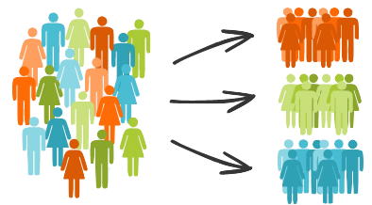
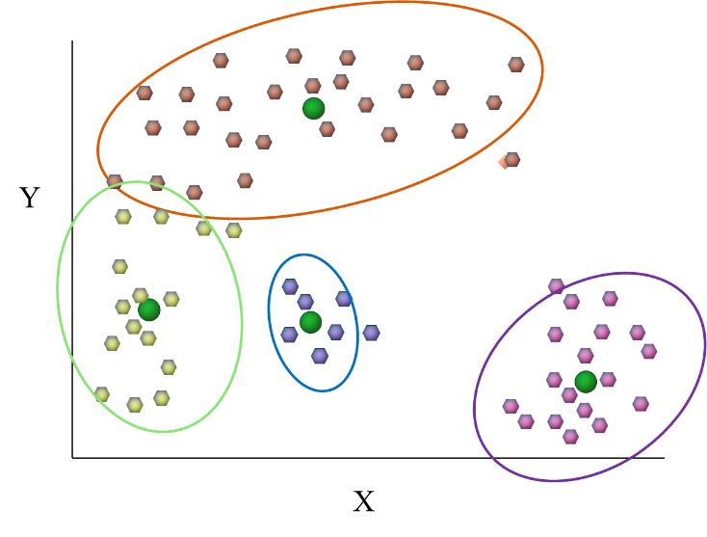
2. Aprendizaje No Supervisado
Introducción
Segmentación (Clustering)
K-Means
Clúster Jerárquico
Modelo de mezcla Gaussiano (GMM)
Otros: Affinity Propagation
Métricas
Técnicas de selección del número de clústers
Elbow Method
Algoritmo Mean-Shift
Métrica Silhouette
Métricas BIC y AIC
~13% del temario

Slide 5

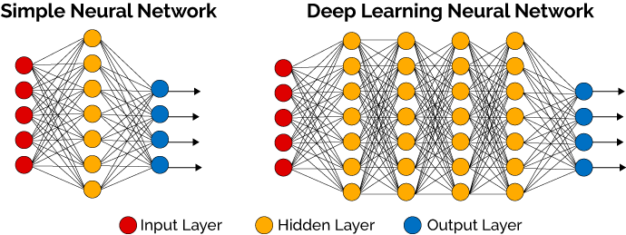
3. Deep Learning
Introducción a los conceptos de Deep Learning
Redes Neuronales Artificiales (ANN)
Otras Topologías de Deep Learning
~ 10% del temario

Slide 6
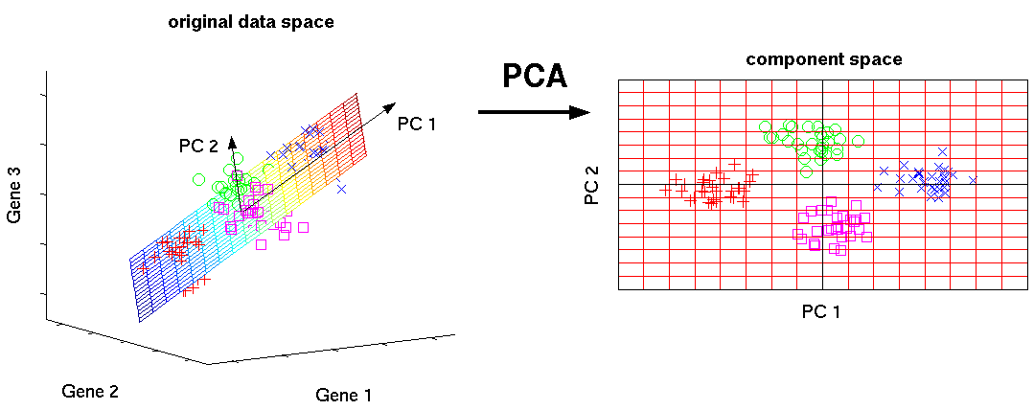
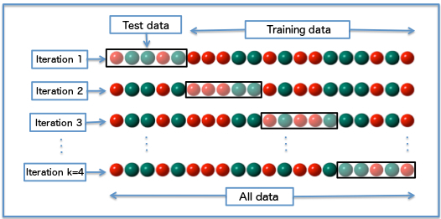
4. Mejoras en los Modelos
Reducción de Dimensionalidad
Análisis Principal de Componentes (PCA)
Análisis Lineal Discriminante (LDA)
Kernel PCA
Selección de Modelos y Boosting
Validación Cruzada
Ensemble Learning: Blending, Bagging y Boosting
~ 8% del temario

Slide 7
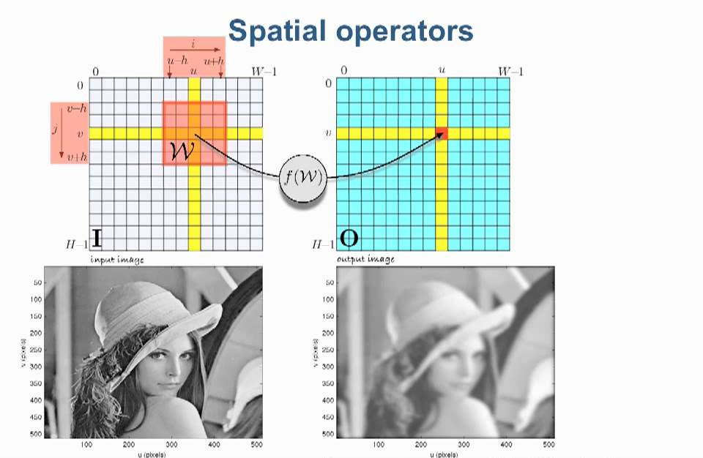

5. Anexos finales
Introducción al Aprendizaje por Refuerzo
Introducción
Técnicas: Upper Confidence Bound (UCB), Thompson Sampling, Temporal Difference, Q-Learning
Aplicaciones Industriales de Machine Learning
Procesamiento de Lenguaje Natural (NLP)
Sistemas de Recomendación
Series Temporales
Detección de Anomalías
Procesamiento de Imágenes
~ 5% del temario

